Slide 1
La Foncière Murs-Pharma
Un projet JSC Consultants

Slide 2
Résumé de Direction
Nous proposons à quelques investisseurs de participer à la création de la Foncière Murs Pharma, spécialisée dans l’acquisition et la gestion de murs de pharmacies.
Au confluent de 3 métiers : la pharmacie, l’immobilier et la Fusacqu, ce projet s’inscrit dans la vague de l’externalisation de l’immobilier d’entreprise à fins de financement.
Pharmacies : 22000 murs, 1200 vendus/an, locataires fiables.
Immobilier d’entreprise : rdt/risque = 8/8 contre 12/27 sur le CAC.
Capitaux propres du projet : 4M€ répartis en « tickets » de 200K€ chacun.
TRI cinq ans : 9% sur valeur terminale comptable.

Slide 3
sommaire
L’immobilier :
L’immobilier d’entreprise
Les murs de boutique:
« Pierre papier »
Paris
Couronne
Régions
Les Pharmacies :
Chiffres clefs
Une pharmacie et ses murs
Avantages compétitifs :
Origine du concept
Originalité du concept
confluent de métiers
une niche sécurisée
des compétences
« inoxydable »
Montage et Equipe
Business Plan résumé :
Hypothèses
Comptes
Rentabilité actionnaires.

Slide 4
L’immobilier d’entreprise
La Foncière Murs-Pharma

Slide 5
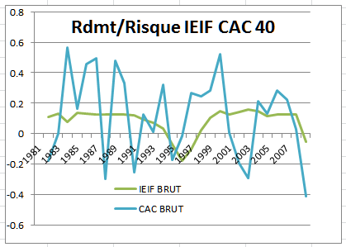
L’immobilier d’entreprise

Slide 6
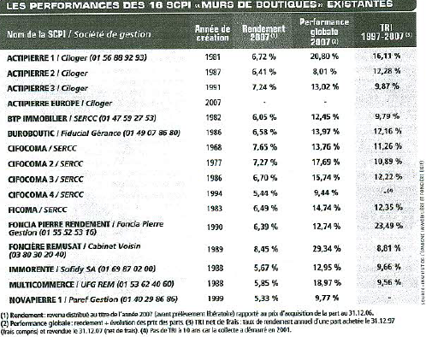
Les murs de boutiques

Slide 7
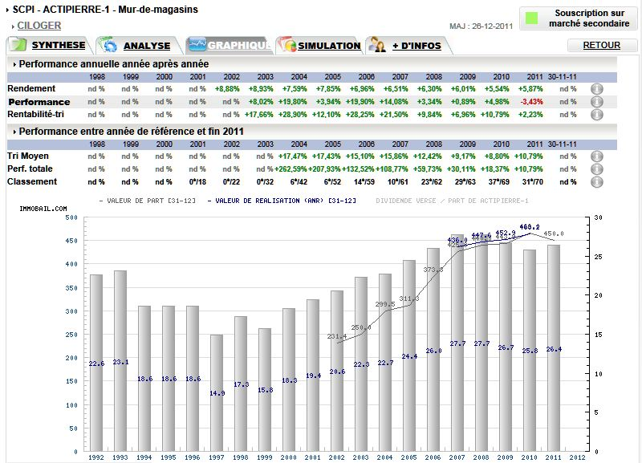
Un « vieux » (1981) véhicule « murs boutiques »

Slide 8
Paris intra muros
Moyenne : 8.9%
Ecart-type : 1.0%

Slide 9
Couronne parisienne
Moyenne : 9.1%
Ecart-type : 1.1%

Slide 10
Régions
Moyenne :10.0%
Ecart-type : 2.4%

Slide 11
La pharmacie d’officine
La Foncière Murs-Pharma

Slide 12
Pharmacies d’officine – chiffres clés
Nombre : 22 600
Habitants/pharmacie : 3000 avec numerus clausus
Principe : «une pharmacie/un pharmacien»
ordonnances/jour/pharmacie : 100
CA moyen : 1500 K€/an
La plus grosse : > 20M (invendable!)
Personnel : titulaire + 1 personne/M€
MB : 28 à 30% CA
EBE : >10% CA
Licence d’exploitation : attachée au bail
Prix du fonds de commerce : 0.86 CA TTC
Prix Fonds commerce/murs : >3
Nbre transactions/an : 1200 en croissance
Ecarts à la moyenne : faibles

Slide 13
Une pharmacie et ses murs
Paramètres moyens des murs
Superficie : 70m²
Prix : 1000 à 3000€/m²
Prix FC/Murs > 3
Taux de cap : 8 à 9%
Bail : 3/6/9 +
Bail « accroché » à la licence d’exploitation

Slide 14
Avantages compétitifs
La Foncière Murs-Pharma

Slide 15
Confluent de 3 métiers
Pharmacie d’officine
Immobilier
MURS PHARMA
Fusions Acquisitions

Slide 16
L’Equipe (société de gestion)
Jean Saint-Cricq : 63ans, HEC, Master GP Dauphine, chef d’entreprise, 30 ans de Fusacq Santé-Pharmacie.
Evelyne Revellat : 50ans, Supdeco, Agent Immobilier, Communication et Marketing.
Olivier Lambotte : 57 ans, DESS Science Eco, Master GP Dauphine, Agent Immobilier, Gestionnaire Patrimoine.
Kamel Accouri : 23 ans, BTS Comptabilité, Agent Immobilier.
Gérard Hardy : 58ans, 35 ans de Marchand de Biens dans les murs HORECA.

Slide 17
Une niche
Les pharmacies ne représentent que 3% des commerces de détail en France.
Sur 1200 transactions sur fonds de commerce pharmacies par an, nous estimons qu’un maximum de 30% (=360) feraient l’objet ou pourraient faire l’objet de dissociation entre murs et fonds de commerce.
Prendre 1 à 10% de ces transactions pour construire un parc d’une quarantaine de murs en 5 ans est raisonnable mais demande toutefois :
un équipe dédiée et professionnelle de la pharmacie et de l’immobilier,
un réseau de « rabatteurs »
… qu’à notre connaissance personne n’a actuellement.

Slide 18
Un investissement « inoxydable »
Si déflation : inertie du bail qui assure le rendement. Pas de rotation de locataires.
Si inflation : la pierre suit, le taux de cap augmente.
Si stagflation : la pierre suit, le rendement est protégé.
Si baisse du prix de l’immobilier : le locataire est « collé » au local par la licence d’exploitation, renégociation du loyer difficile.
Comme pour tout commerce la localisation et le gestionnaire sont les 2 éléments clefs : nous sommes bien placés pour choisir.
Nous pouvons sécuriser la sortie en accordant une option d’achat au locataire lors de la prise de bail.
Evolution probable : baisse du nombre de murs de pharma par concentration sur les meilleurs emplacements qui, du coup, feront l’objet d’une forte demande… et nous sommes en position de choisir…

Slide 19
Montage et Equipe
La Foncière Murs-Pharma

Slide 20
Le Montage

Slide 21
Business Plan
La Foncière Murs-Pharma

Slide 22
Hypothèses de base du BP

Slide 23
Comptes 5 ans

Slide 24
Rentabilité actionnaires
Remarque :
Cette rentabilité ne prend pas en compte les éventuelles fluctuations du prix de l’immobilier d’entreprise.

Slide 25
Rémunération Sté de gestion
Rémunération « apport d’affaire » : 80K €forfaitaires

Slide 26
Merci de votre attention…
La Foncière Murs-Pharma

